Slide 1
विषयः-द्वितीयाविभक्तिः DR. MENAKARANI SAHOO (MA, M.ED, PH.D ) ASSISTANT PROFESSOR OF SANSKRIT
संस्कृतविभागः
शैलबाला महिला स्वयंशासितमहाविद्यालयः

Slide 2
विषयाः
कर्तुरीप्सिततमं कर्म
कर्मणि द्वितीया
तथायुक्तं चानीप्सितम्
ह्रुक्रोरन्यतरस्याम्
अधिशीङ्स्थाऽऽसां कर्म
अभिनिविशश्च
उपान्वध्याङ् वसः
अन्तराऽन्तरेण युक्ते
अनुर्लक्षणे
कर्मप्रवचनीययुक्ते द्वितीया
तृतीयार्थे
हीने
उपोऽधिके
अतिरतिक्रमणे
कालाध्वनोरत्यन्तसंयोगे

Slide 3
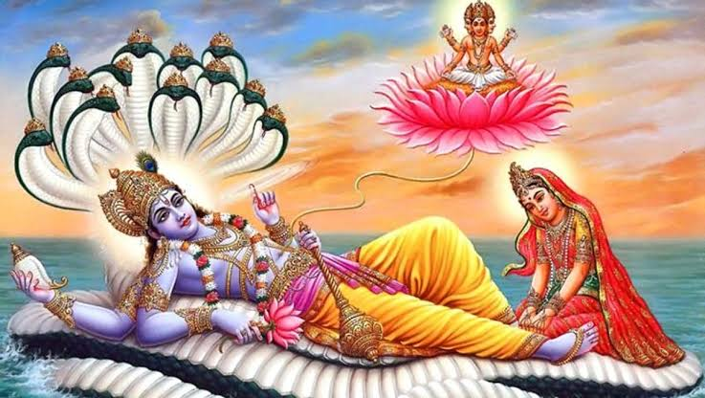
५३५.कर्तुरीप्सिततमं कर्म -पा . १ . ४ . ४९
संज्ञासूत्रमिदम्
पदच्छेदः- कर्तुः ईप्सिततमं कर्म
वृत्तिः - कर्तुः क्रियया आप्तुमिष्टतमं
कारकं कर्मसंज्ञं स्यात् ।
उदाहरणम्- लक्ष्मी हरिं सेवते ।

Slide 4
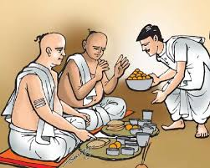
कर्मणि द्वितीया-पा.२. ३. २
विधिसूत्रमिदम्
पदच्छेदः-कर्मणि द्वितीया
वृत्तिः-अनुक्ते कर्मणि द्वितीया स्यात् ।
अनुवृत्तिः- अनभिहिते सूत्रमनुवर्तते ।
उदाहरणम्- ब्राह्मणः अन्नं खादति ।

Slide 5
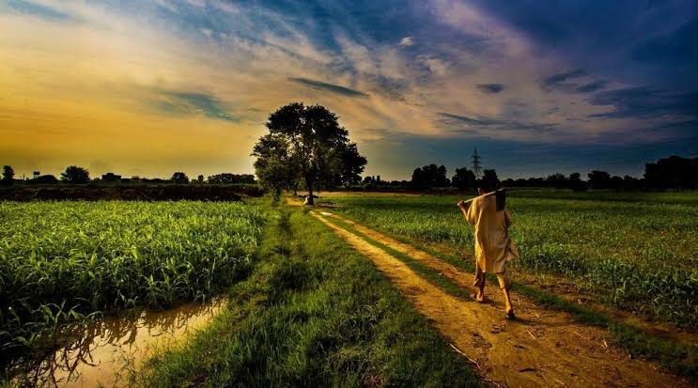
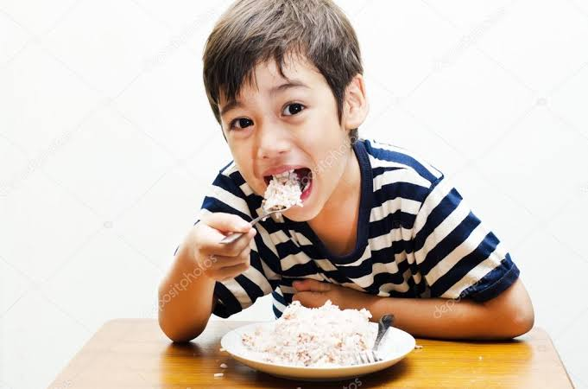
५३८.तथायुक्तं चानीप्सितम् -पा . १ . ४ . ५०
पदच्छेदः - तथायुक्तं च अनीप्सितम्
वृत्तिः - ईप्सिततमवत् क्रियया युक्तमनीप्सितमपि कारकं कर्मसंज्ञं स्यात् ।
उदाहरणम् - १-उदासीनमनीप्सितकर्म –ग्रामं गच्छन् तृणं स्पृशति ।
२-द्वेष्यम् अनीप्सितकर्म – ओदनं भुञ्जानो विषं भुङ्क्ते ।

Slide 6
५४१.हृक्रोरन्यतरस्याम् -पा . १ . ४ . ५३
पदच्छेदः- हृक्रोः अन्यतरस्याम्
वृत्तिः- हृक्रोरणौ यः कर्ता स णौ वा कर्म स्यात् ।
अनुवृत्तिः-‘गतिबुद्धि-‘ ( पा . १ . ४ . ५२ ) सूत्रात् ‘अणिकर्ता स णौ’ पदानि, ‘कर्तृरीप्सिततमं कर्म’( पा. १ . ४ . ४९ ) इत्यतः ‘कर्म’,‘कारके’ ( पा. १ . ४ . २३ ) इति सूत्रञ्चात्र अनुवर्त्तन्ते ।
उदाहरणम् -अणिजन्तः– हरति करोति वा कटं भृत्यः ।
णिजन्तः – हारयति कारयति वा भृत्यं भृत्येन वा कटम् ।

Slide 7
५४२. अधिशीङ्स्थासां कर्म -पा . १ . ४ . ४६
पदच्छेदः-अधिशीङ्स्थासां कर्म
वृत्तिः- अधिपूर्वाणामेषामाधारः कर्म स्यात् ।
अनुवृत्तिः-‘कारके’ इत्यतः ‘कारके’ पदं, ‘आधारोऽधिकरणम्’ ( पा.१.४.४५) सूत्रात् ‘आधारः’चेति पदद्वयमनुवर्त्तते ।
उदाहरणम् -अधिशेते अधितिष्ठति अध्यास्ते वा वैकुण्ठं हरिः।

Slide 8
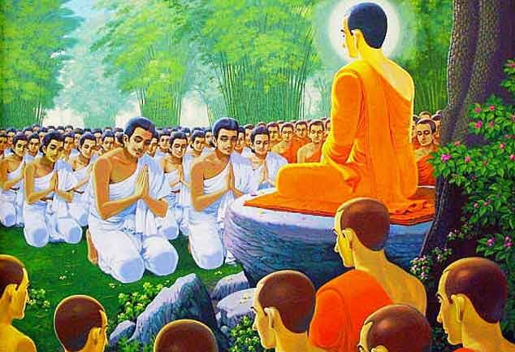
५४३.अभिनिविशश्च-पा . १ . ४ . ४७
पदच्छेदः- अभिनिविशः च
वृत्तिः - अभिनीत्येततसंघातपूर्वस्य विशतेराधारः कर्म स्यात् ।
अनुवृत्तिः- कारके, कर्म आधारश्चेति पदत्रयमत्र अनुवर्तते ।
उदाहरणम् -अभिनिविशते सन्मार्गम् ।

Slide 9
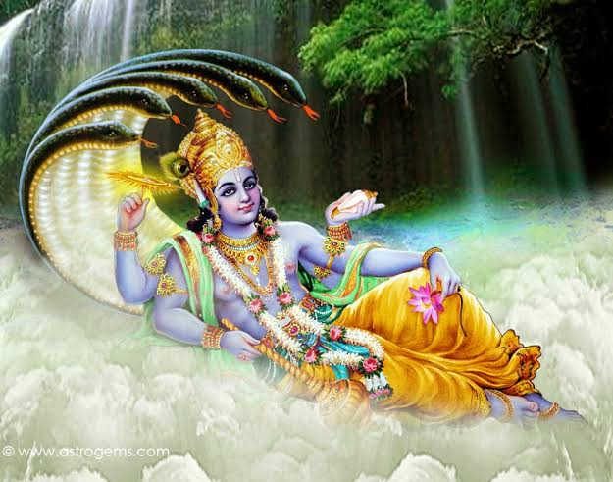
५४४. उपान्वध्याङ्वसः-पा . १ . ४ . ४८
पदच्छेदः-उप अनु अधि आङ् वसः।
वृत्तिः :- उपादिपूर्वस्य वसतेराधारः कर्म स्यात् ।
अनुवृत्तिः- ‘कारके’‘कर्म’‘आधारश्च’ एतानि पदानि अनुवर्त्तन्ते ।
उदाहरणम् -उपवसति अनुवसति अधिवसति आवसति वा वैकुण्ठं हरिः ।

Slide 10
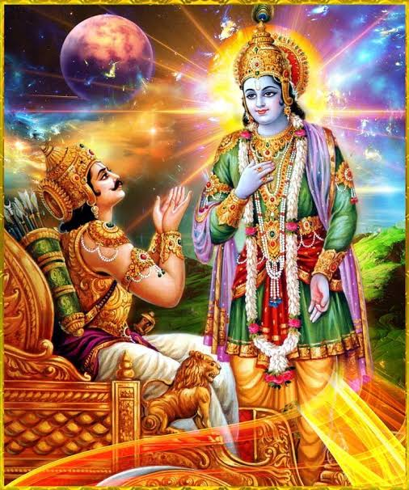
५४५. अन्तराऽन्तरेणयुक्ते -पा. २. ३. ४
वृत्तिः – आभ्यां योगे द्वितीया स्यात् ।
अनुवृत्तिः -‘कर्मणि द्वितीया’( पा. २. ३. २ )सूत्रात् ‘द्वितीया’ पदमनुवर्त्तते ।
उदाहरणम् – अन्तरा – अन्तरा त्वां मां हरिः ।
अन्तरेण – अन्तरेण हरिं न सुखम् ।

Slide 11
५४७. अनुर्लक्षणे पा . १ . ४ . ८४
पदच्छेदः -अनुः लक्षणे
वृत्तिः - लक्षणे द्योत्येऽनुः कर्मप्रवचनीयसंज्ञः स्यात् ।
अनुवृत्तिः-‘प्राग्रीश्वरान्निपाताः’( पा. १ . ४ . ५६ ) सूत्रात् ‘निपाताः’, ‘कर्मप्रवचनीयाः’ चेतिपदद्वयम् अनुवर्तते ।
उदाहरणम् -शाकल्यस्य संहितामनुप्रावर्षत् ,पर्जन्यो जपमनु प्रावर्षत्।

Slide 12
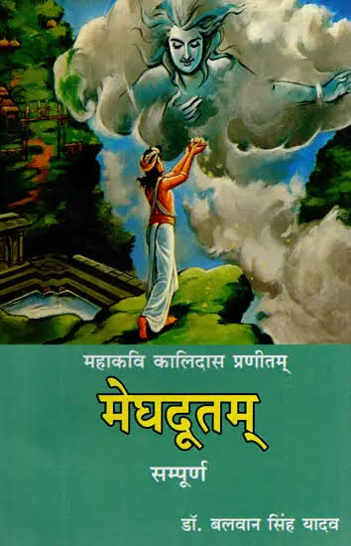
५४८.कर्मप्रवचनीययुक्ते द्वितीया- पा. २. ३. ८
वृत्तिः-एतेन योगे द्वितीया स्यात्।
सूत्रार्थः-कर्मप्रवचनीययोगे योगे द्वितीयाविभक्तिः भवति।
उदाहरणम्-पर्जन्यो जपमनु प्रावर्षत्।

Slide 13
५४९. तृतीयार्थे -पा . १ . ४ . ८५
वृत्तिः - अस्मिन् द्योत्येऽनुरुक्तसंज्ञः स्यात् ।
अनुवृत्तिः-‘कर्मप्रवचनीयाः’ ( पा. १ . ४ . ८३ ) सूत्रं, ‘अनुर्लक्षणे’ ( पा. १ . ४ . ८४ ) सूत्रात् ‘अनु’ ‘प्राग्रीश्वरान्निपाताः’ ( पा. १ . ४ . ५६ ) सूत्रात् ‘निपाताः’ चेति पदानि अनुवर्तन्ते ।
उदाहरणम् :-नदीमन्ववसिता सेना ।

Slide 14
५५०.हीने - पा . १ . ४ . ८६
वृत्तिः- हीने द्योत्येऽनुः प्राग्वत् ।
अनुवृत्तिः- पूर्वसूत्रेभ्यः ‘कर्मप्रवचनीयाः , निपाताः’ चेत्यादिपदानि अनुवर्त्तन्ते ।
उदाहरणम्-अनु हरिं सुराः ।अत्र अनु हीनार्थे कर्मप्रवचनीससंज्ञां प्राप्नोति।

Slide 15
उपोऽधिके च - पा . १ . ४ . ८७
पदच्छेद:- उपः अधिके च
वृत्तिः - अधिके हीने च द्योत्ये उपेत्यव्ययं प्राक्संज्ञं स्यात् ।
अनुवृत्तिः -पूर्वसूत्रेभ्यः ‘हीने , कर्मप्रवचनीयाः , निपाताः’ चेति पदत्रयमत्र अनुवर्त्तते ।
उदाहरणम् - हीनार्थे -उप हरिं सुराः ।
अधिकार्थे –सप्तमी वक्ष्यते ।

Slide 16
५५६.अतिरतिक्रमणे च ( पा . १ . ४ . ९५)
पदच्छेदः-अतिः अतिक्रमणे च
वृत्तिः - अतिक्रमणे पूजायां चातिः कर्मप्रवचनीयसंज्ञः स्यात् ।
अनुवृत्तिः -‘सुः पूजायाम्’ ( पा . १ . ४ . ९४ ) सूत्रात् ‘पूजायाम्’,पूर्ववत् ‘कर्मप्रवचनीयाः ,निपाताः’ चेति त्रीणि पदानि अनुवर्त्तन्ते। शेषोक्तपद- द्वयं प्रथमान्ततया विपरिणम्यते।
उदाहरणम् -अति देवान् कृष्णः ।

Slide 17
५५८.कालाघ्वनोरत्यन्तसंयोगे-पा २. ३. ५
पदच्छेदः-कालाघ्वनोः अत्यन्तसंयोगे
वृत्तिः-इह द्वितीया स्यात्।
व्याख्या- कालवाचकमार्गवाचकशब्दयोः गुणक्रियाद्रव्यैः सह निरन्तरसंयोगे द्योतिते च द्वितीयाविभक्तिः भवति।
कालात्यन्तसंयोगे द्वितीया- १-गुणेन- मासं कल्याणी।
२-क्रियया-मासम् अधीते।
३-द्रव्येण- मासं गुडधानाः।
अध्वात्यन्तसंयोगे द्वितीया- १-गुणेन-क्रोशं कुटिला नदी।
२-क्रियया-क्रोशम् अधीते।
३-द्रव्येण- क्रोशं गिरिः।

Slide 18
प्रश्नाः
1. अधोलिखितानां प्रश्नानामुत्तरं लिखत ।
क)ग्रामं गच्छन् तृणं स्पृशति-केन सूत्रेण कर्मसंज्ञा ?
ख)अधिशेते वैकुण्ठम्-केन सूत्रेण कर्मसंज्ञा ?
ग)अभिनिविशते सन्मार्गम् –केन सूत्रेण द्वितीया ?
घ)अन्तरा योगे का विभक्तिः ?

Slide 19
2. सोदाहरणं व्याख्यात-
क) कर्मणि द्वितीया
ख) अन्तराऽन्तरेण युक्ते
ग) भक्षेरहिंसार्थस्य न
घ) कालाध्वनोरत्यन्तसंयोगे
ङ) अधिशीङ्स्थासां कर्म

Slide 20
3. कोष्ठकात् उपयुक्तं पदं चित्वा शून्यस्थानं पूरयत ।
क)लक्ष्म्या ----------सेव्यते ।(हरिः, हरिं, हरिणा)
ख)देवदत्तः ------------गच्छन् तृणं स्पृशति। (ग्रामाय, ग्रामं, ग्रामः)
ग) वृक्षम्------------- शाखाः सन्ति । (अध्यधि, अधः, अधि)
घ) -------------- अभितः शिशुः क्रीडति । ( मातरम्, मातुः, माता)
ङ)सीतया---------पठ्यते ।(पाठः, पाठं, पाठस्य)
च)रामः --------------पठति ।(मासाय, मासस्य, मासम्)
छ) ------------- परितः वृक्षाः सन्ति । ( मन्दिरस्य, मन्दिरे, मन्दिरम्)

Slide 21
4. अधोलिखितानां प्रश्नानामुत्तरं लिखत ।
क)कर्मसंज्ञाविधायकं सूत्रं किम् ?
ख) अभितः इति उपपदप्रयोगे का विभक्तिः ?
ग) विना-योगे का विभक्तिः ?
घ) नद्यः उभयतः वृक्षाः सन्ति – संशोधनं कुरुत ।
ङ)अनु हरिं सुराः-केन सूत्रेण कर्मप्रवचनीयसंज्ञा ?

Slide 22
"धन्यवादाः"

